Slide 1
VAE（变分自编码器）
潜空间的连续性：
VAE的编码器输出为两个向量而不是AE中的一个，包括均值向量 (μ)：代表了压缩后信息最可能在潜在空间的“中心位置”
和对数方差向量 (log_var)：代表了信息在这个中心位置周围的“不确定性”或“分布范围”。
也就是说，编码器得到的结果是一个概率分布N(μ, σ²)

Slide 2
重参数技巧与KL散度
重参数技巧利用一个可微分的变换，避免了采样的完全随机化，使得梯度信息能够成功地从编码器传递到解码器。
KL散度用来使N(μ, σ²)接近正态分布N(0, 1),让整个潜在空间变得规整。

Slide 3
Cifar数据集+pytorch实现+区分train\test数据集
Epoch 1 开始
Epoch 1 Train Loss: 0.0927
Epoch 1 Validation Loss: 0.0670
模型已保存，验证损失: 0.0670
Epoch 1 → Test MSE: 0.0664, PSNR: 11.78, SSIM: 0.9336
Epoch 20 开始
Epoch 20 Train Loss: 0.0263
Epoch 20 Validation Loss: 0.0278
模型已保存，验证损失: 0.0278
Epoch 20 → Test MSE: 0.0277, PSNR: 15.58, SSIM: 0.9723

Slide 4
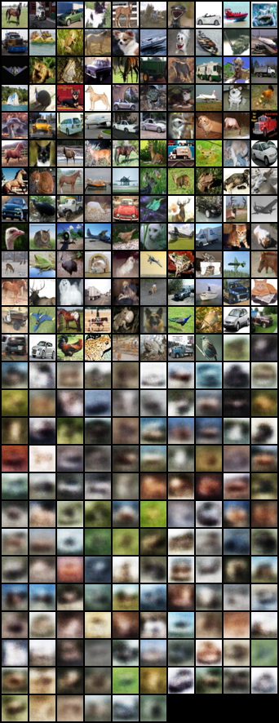
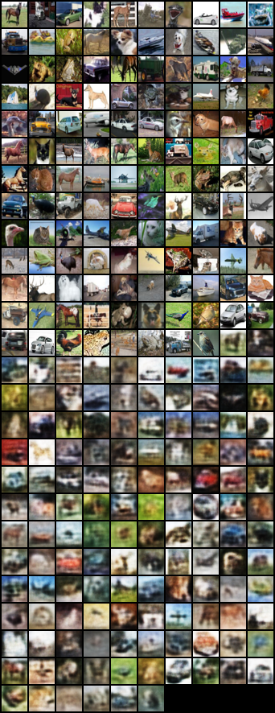
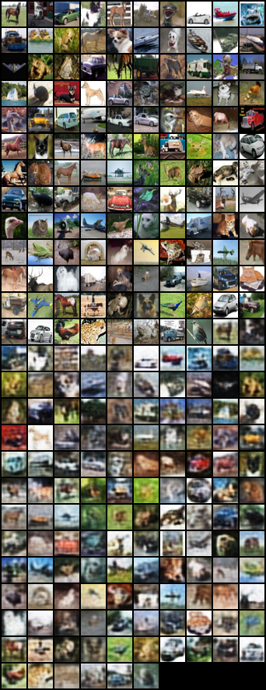

Slide 5
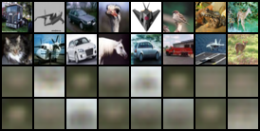
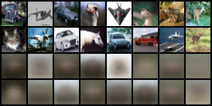
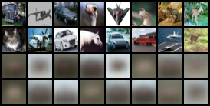
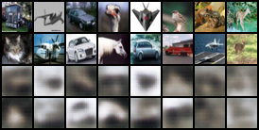
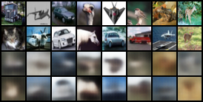
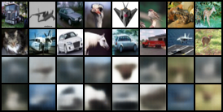
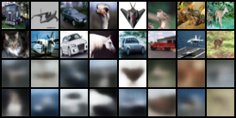
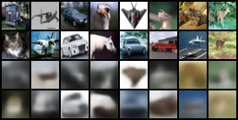
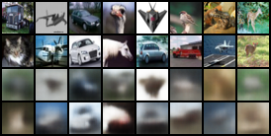

Slide 6
Epoch 48 开始 Epoch 48 Train Loss: 0.1151 (Recon: 0.0821, KL: 0.1102) Epoch 48 Validation Loss: 0.1152 (Recon: 0.0824, KL: 0.1091) Epoch 48 Test Loss: 0.1152 (Recon: 0.0824, KL: 0.1093, PSNR: 16.86)
============================
Epoch 49 开始 Epoch 49 Train Loss: 0.1153 (Recon: 0.0823, KL: 0.1102) Epoch 49 Validation Loss: 0.1157 (Recon: 0.0832, KL: 0.1085)
============================
Epoch 50 开始 Epoch 50 Train Loss: 0.1152 (Recon: 0.0821, KL: 0.1103) Epoch 50 Validation Loss: 0.1151 (Recon: 0.0822, KL: 0.1097) Epoch 50 Test Loss: 0.1153 (Recon: 0.0823, KL: 0.1099, PSNR: 16.87)

Slide 7
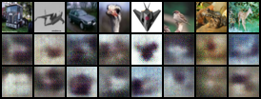
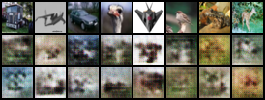
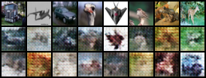
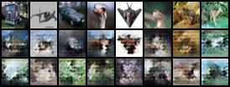
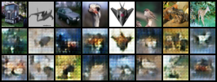
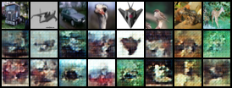
GAN_VAE

Slide 8
特性 | 纯VAE | VAE-GAN
目标 | 最小化重建误差 | 生成能欺骗判别器的图像
损失函数 | MSE重建损失 + KL散度 | MSE重建损失 + KL散度 + GAN损失
生成倾向 | 安全但模糊的重建 | 更清晰但可能偏离原图
优势 | 稳定训练 | 生成更逼真的图像
劣势 | 结果可能模糊 | 可能改变原图内容
# VAE损失权重
beta = 0.25 # KL损失系数
lambda_recon = 1.0 # 重建损失权重
lambda_kl = beta # KL损失权重
lambda_gan = 0.1 # GAN损失权重，可以调整
调整lambda_recon与lambda_gan的大小，可以修改模型选择“逼近原图”和“生成更真实的图片”的权重。

